Slide 1
Deep Learning Project
study group 3
박이정 유현준 김남규

Slide 2
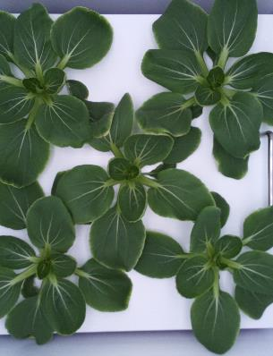
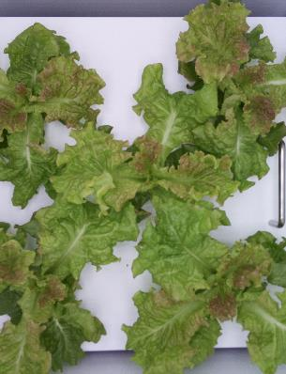
Study Member
박이정
유현준
김남규

Slide 3





Project
Background& Description
농업 분야에서도 스마트팜 등 더욱 효율적인 작물 재배를 위해 IT 기술을 동원하고 있음.
주어진 적상추, 청경채 중 한 쌍의 이미지를 입력 값으로 해당 이미지만을 단순 비교하여 식물의 성장 기간 예측
작물의 효율적인 생육을 위한 가장 최적의 환경 도출하고자 함.

Slide 4
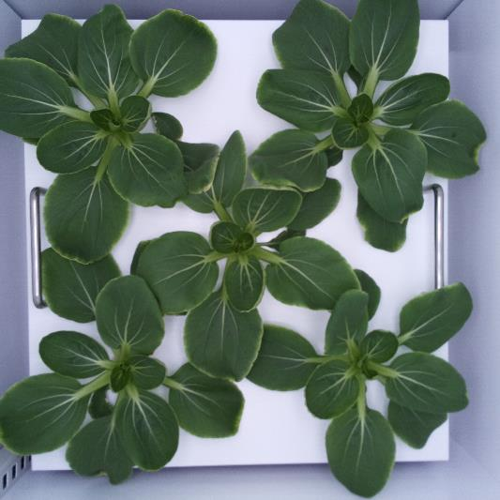
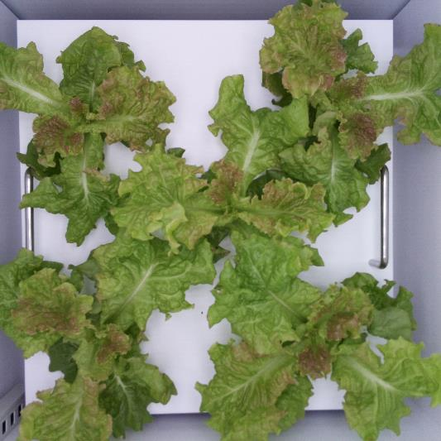
Species
청경채
적상추

Slide 5
Train_dataset (총 753개의 이미지)
►청경채(353개)
- 9개에 대한 1일부터 40일까지의 일별 이미지
►적상추 (400개)
- 10개에 대한 1일부터 37~42일까지의 일별 이미지
Test Dataset
- 총 3,960개의 이미지 조합(csv 파일)
평가 지표 : RMSE(Root Mean Square Error)
Description Train/Test Dataset

Slide 6
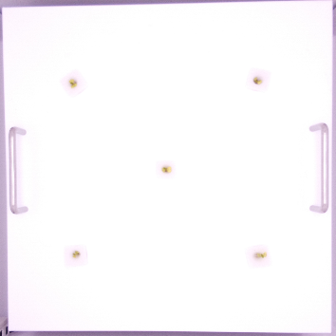
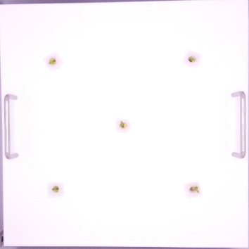
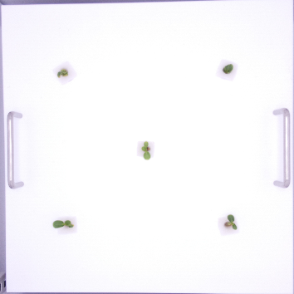
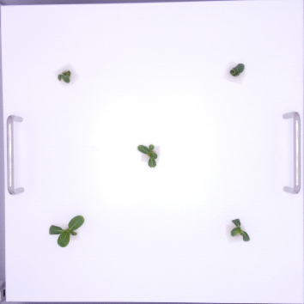
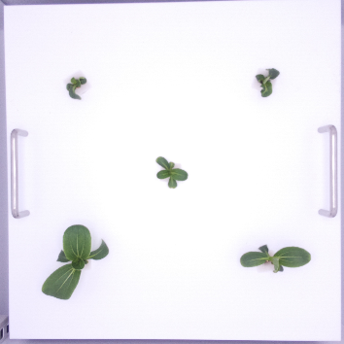
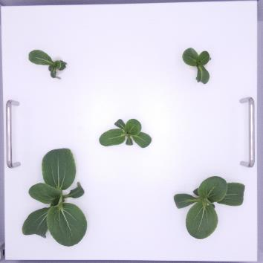
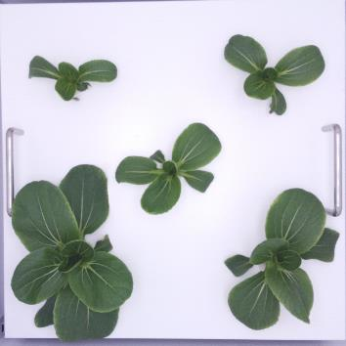
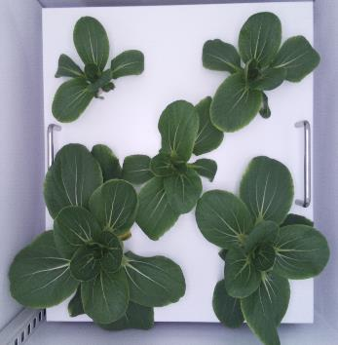
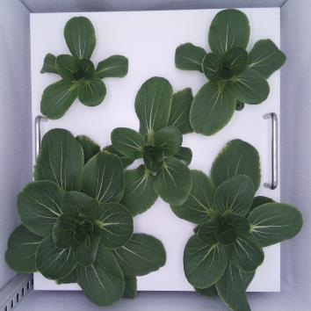
Description Bok choy
청경채의 성장 과정
Day 1
Day 5
Day 10
Day 15
Day 20
Day 25
Day 30
Day 35
Day 40

Slide 7
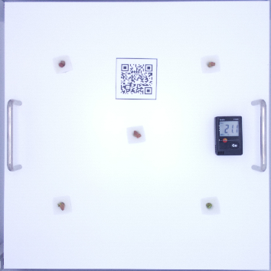
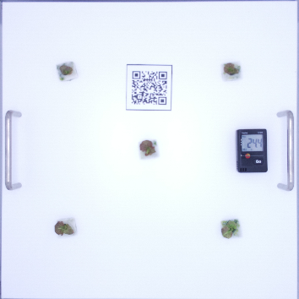
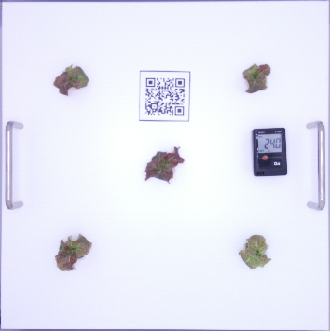
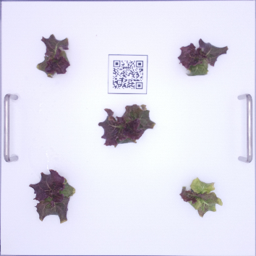
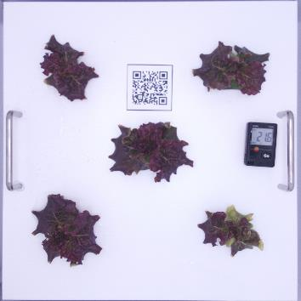
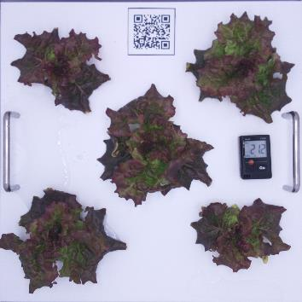
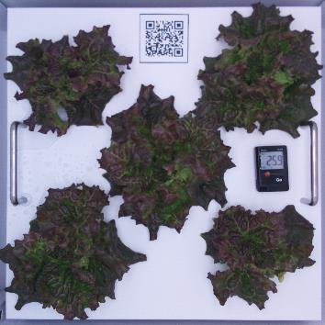
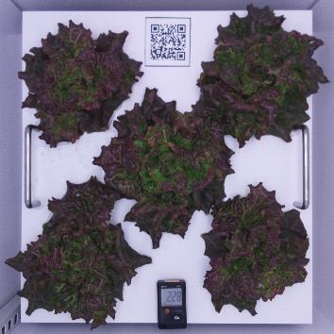
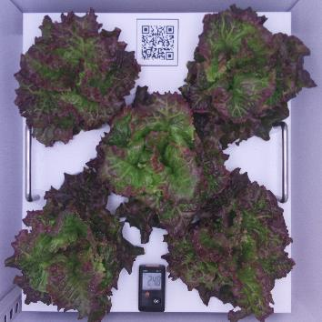
Description Red lettuce
적상추의 성장 과정
Day 1
Day 5
Day 10
Day 15
Day 20
Day 25
Day 30
Day 35
Day 40

Slide 8

Process
Part 1. Feature Map
Part 2. Model Test
LeNet 모델링 및 Feature Map 시각화를 통해 CNN이 이미지를 이해하는 방식 살펴보기
생육 기간을 예측하는 최적의 모델 개발 및 성능 테스트

Slide 9
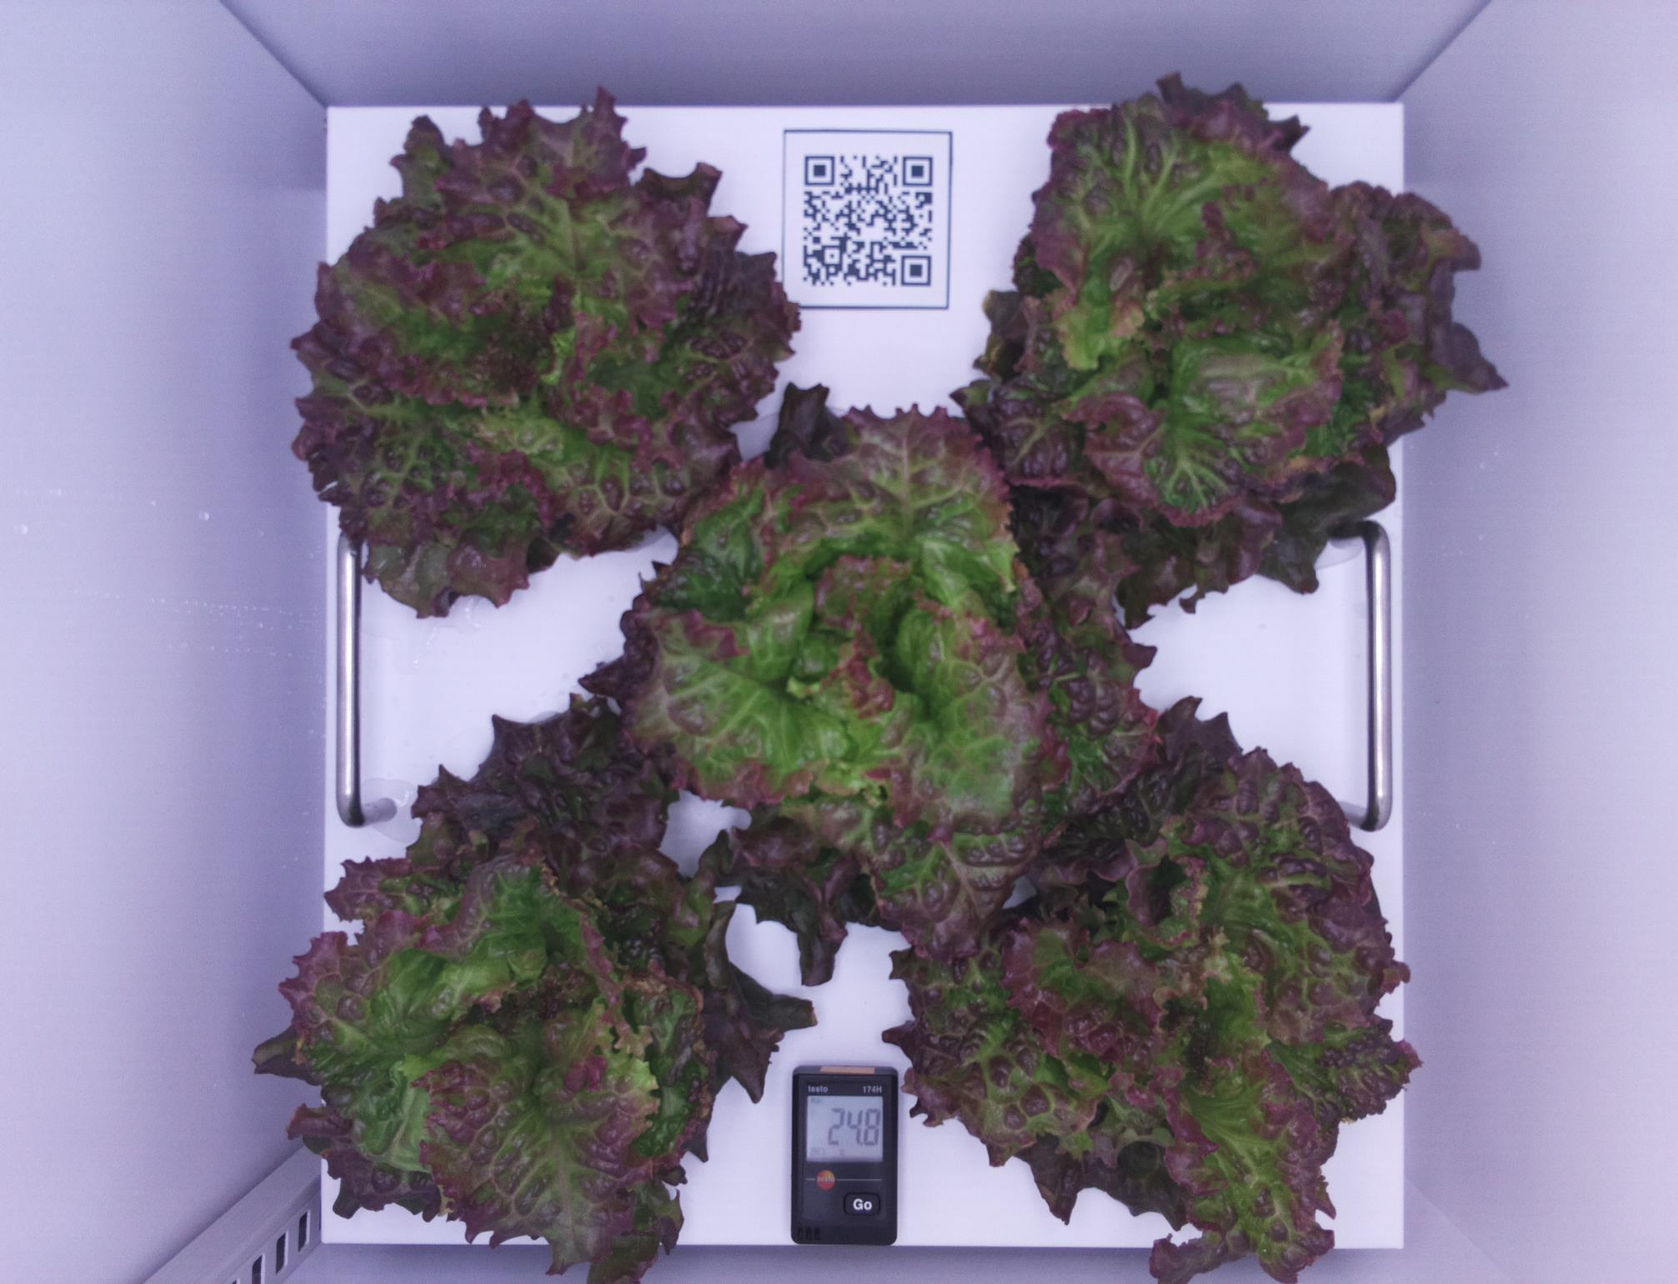
Data Preprocessing

Slide 10
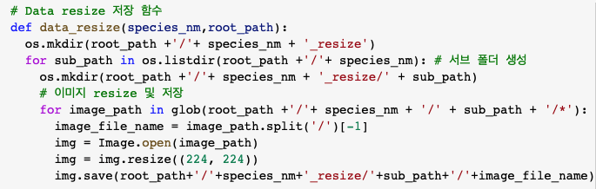
Image Resize
제공된 이미지의 사이즈는 (3280, 2464)
그대로 사용하였을 경우, colab 환경에서 GPU 메모리 초과 발생 혹은 사용 시간 초과
→ 이미지 Resize (224, 224)

Slide 11
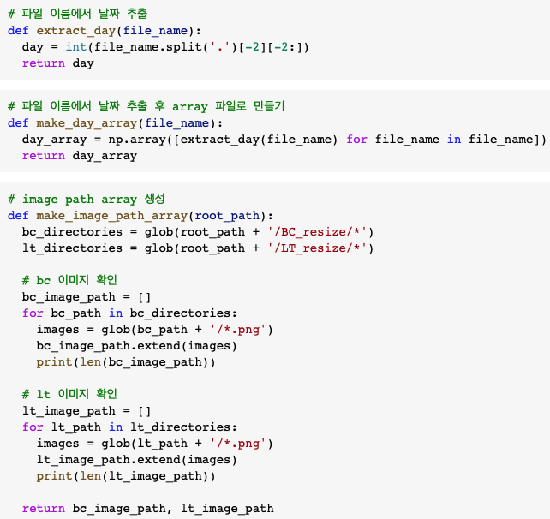
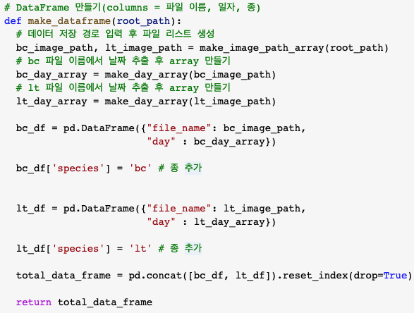
Image DataFrame
이미지의 파일명에 명시된 생육 기간(day)을 가지고 와야함
제공된 Train_dataset DataFrame 생성 (컬럼 : Image_path, Species, Day)

Slide 12
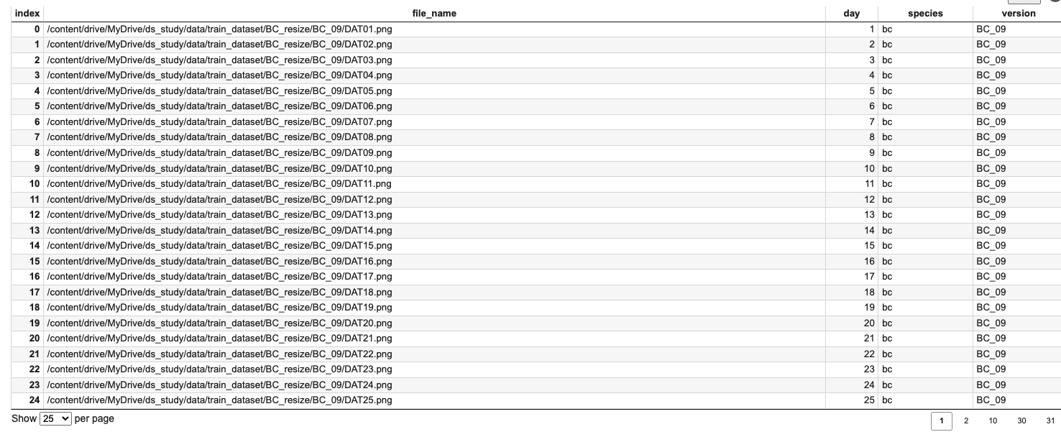
Image DataFrame

Slide 13
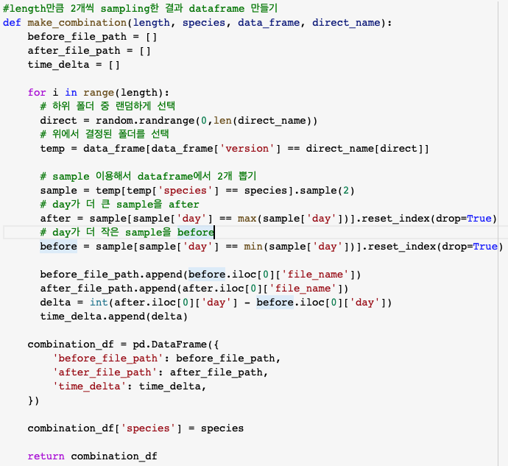
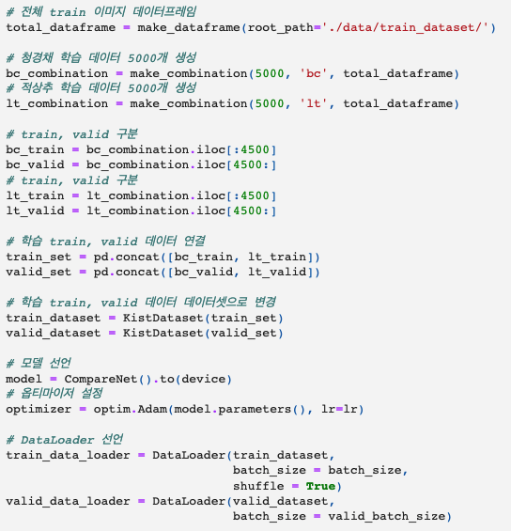
Image Combination
Total DataFrame에서 2장의 이미지를 sampling 및 생육기간을 기준으로 Before/After로 지정.
이 때, 같은 개체(같은 폴더, Dataframe에서 ‘version’ 기준) 안에서 sampling 함.

Slide 14
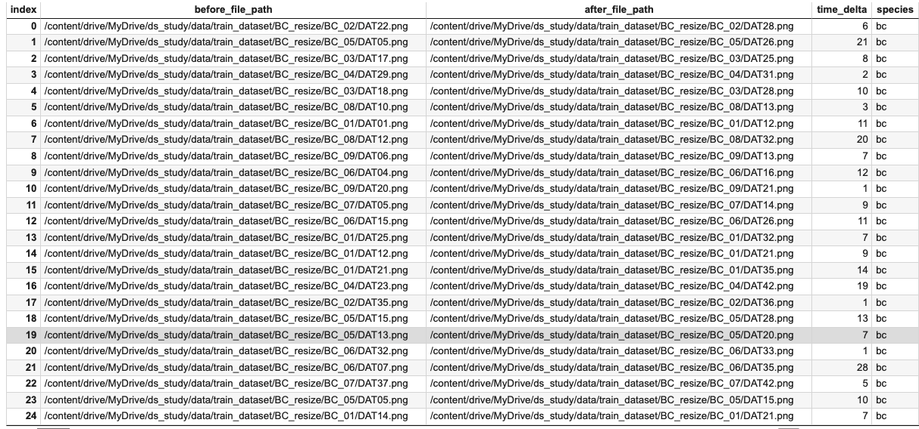
Image Combination

Slide 15
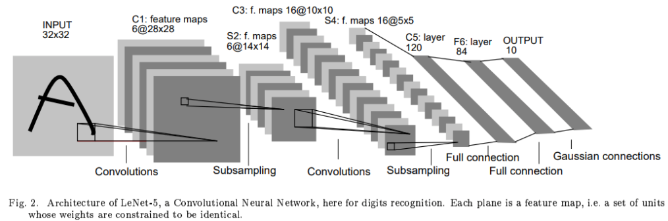
Model LeNet-5
LeNet-5 기존 활용되던 Multilayer Neural Network 한계를 극복한 CNN Model

Slide 16
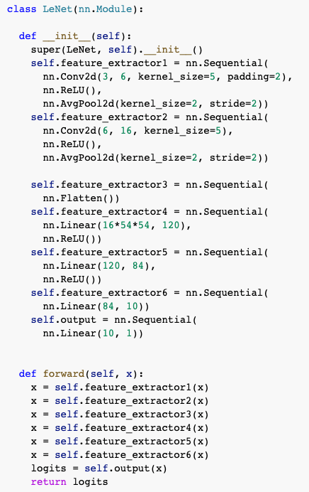
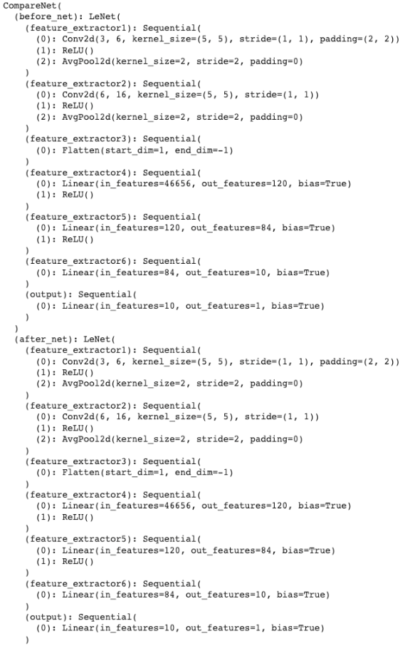
Model LeNet-5

Slide 17
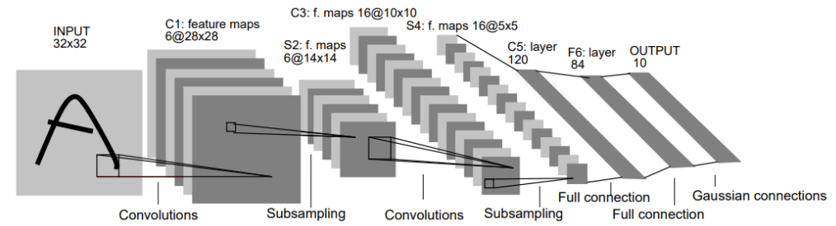
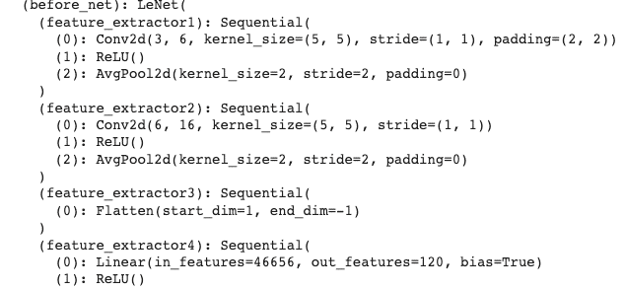
LeNet-5 Parameter
C1 layer
- Input 224*224 이미지를 5*5 filter로 Convolution
→ 6장의 224*224 출력
- Trainable parameters
= (Weight + Bias) * feature maps 개수
= ( 5 * 5 + 1) * 6 = 156

Slide 18
LeNet-5 Parameter
S2 layer
- 224*224 6장의 feature map에 filter 2*2 Subsampling
→6장 feature map 112*112 사이즈 축소
- Trainable parameters
= (Coefficient + Bias) * feature maps 개수
=(1 + 1) * 6 = 12

Slide 19
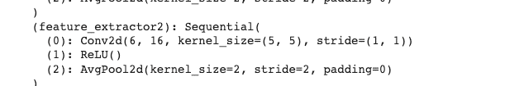
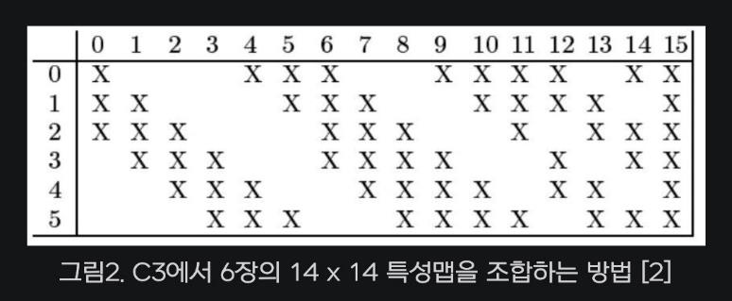
LeNet-5 Parameter
C3 layer
- 6장의 112*112 feature map에 filter 5*5 Convolution
→16장 54*54 feature map 출력
- Trainable parameters
= (Weight * map + Bias) * feature maps 개수
[1] (5*5*3+1)*6 = 456
[2] (5*5*4+1)*6 = 606
[3] (5*5*4+1)*3 = 303
[4] (5*5*6+1)*1 = 151
→ 456+606+303+151 = 1,516

Slide 20
LeNet-5 Parameter
S4 layer
- 16장의 54*54 feature map에 filter 2*2 Subsampling
→ 16장의 54*54 사이즈 유지
- Trainable parameters
= (Coefficient + Bias) * feature maps 개수
= (1+1) * 16 = 32

Slide 21
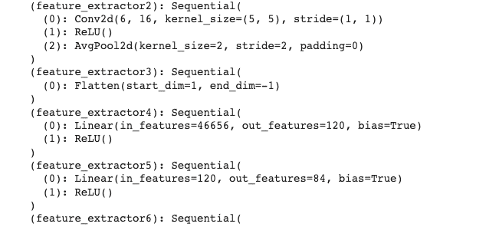
LeNet-5 Parameter
C5 layer
- 평탄화(Flatten) 및 16장의 54*54 feature map
→ 120장의 1*1 feature map 출력
- Trainable parameters
= (Weight + Bias) * feature maps 개수
= (54*54*16+1) * 120 =5,598,840

Slide 22
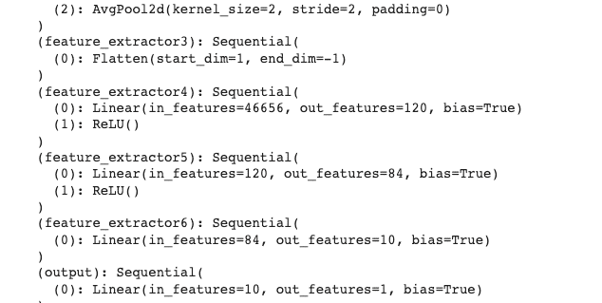
LeNet-5 Parameter
F6 layer
- c5 layer에서 만들어진 120개의 feature map을 크기가 84인 Fully connected layer 연결
- 연결된 layer를 추가로 크기가 10인 Fully connected layer 연결
- Trainable parameters
= (Weight + Bias) * feature maps 개수
= (120 + 1) * 84 + (84 + 1) * 10
=10,164 + 850 = 11,014

Slide 23
Model LeNet-5
Total Trainable parameters = 156 + 12 + 1516 +32 + 5,598,840 + 11,014 = 5,611,570

Slide 24

Part 1. Feature Map
Part 2. Model Test
학습된 모델 기반 Feature Map 시각화를 통해 CNN이 이미지를 이해하는 방식 살펴보기
한 쌍의 작물 이미지를 입력 받아 해당 작물의 생육 기간을 예측하는 모델 개발 및 성능 테스트

Slide 25
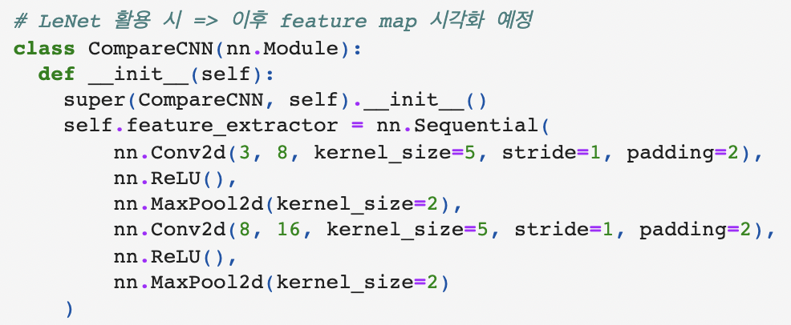
Part 1. Feature Map
1) LeNET 기반으로 모델 학습 진행
기본적인 LeNet 구조를 활용해 CNN이 이미지를 이해하는 방식에 대해 살펴보고자 함
- 오른쪽 이미지와 같은 구조의 첫번째 레이어에서 Feature Map을 뽑아낸 뒤, 추출된 8개 채널별로 시각화 및 비교 예정
단계별 학습 진행
- learning rate를 조정해가며 총 40 epochs 진행함
- lr 0.00005 기준으로 20 epochs 진행
- lr 0.00003 기준으로 추가 10 epochs 진행 => 누적 30 epochs
- lr 0.00001 기준으로 추가 10 epochs 진행 => 누적 40 epochs
- 학습된 모델의 상태 및 성능 수준에 따라 동일한 이미지에 대해
Feature Map이 어떻게 달라지는지 비교해보고자 함
모델의 최종 성능이 중요한 Part는 아니므로,
절대적인 모델의 성능 수치보다는 학습 초반과 후반의
상대적인 성능 변화 수치를 참조하며 진행하고자 함

Slide 26
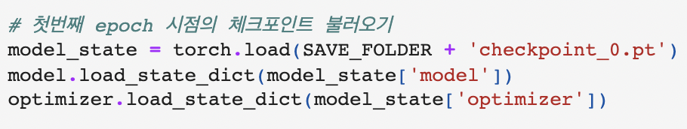
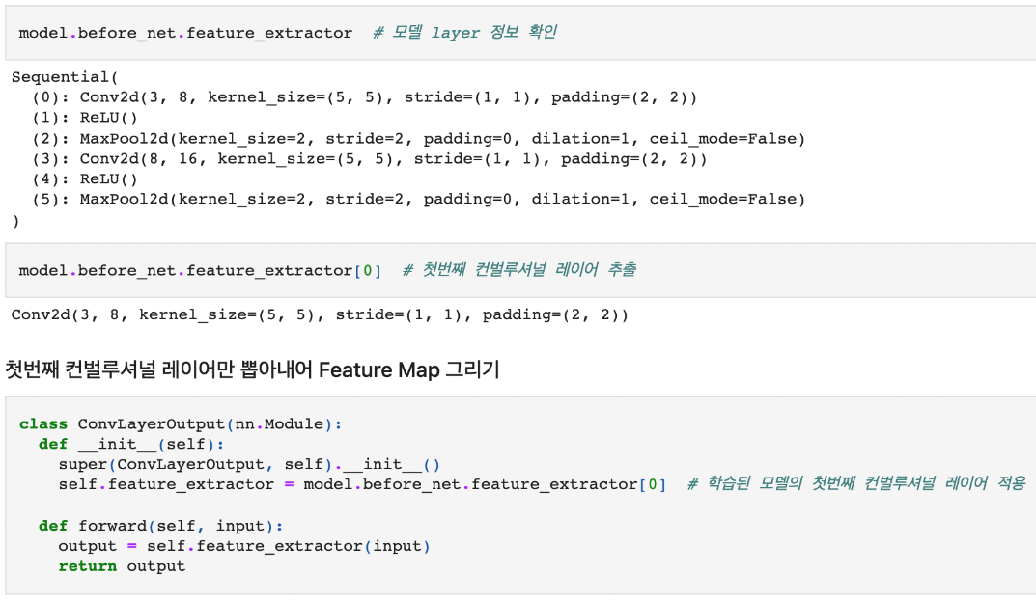
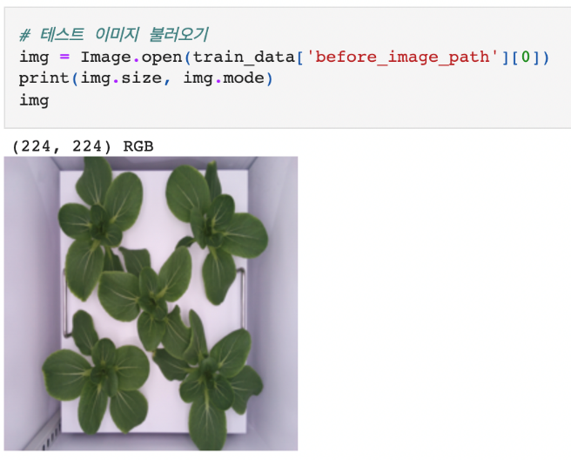
Part 1. Feature Map
2) 학습된 LeNET 모델별 Feature Map 시각화 및 비교
Feature Map 시각화 준비
- 해당 시점의 체크포인트 불러오기 => Model에 반영
- 모델 layer 정보 확인 및 첫번째 Conv2d 레이어 추출
- 1차 테스트 원본 이미지 출력 및 모양 확인

Slide 27
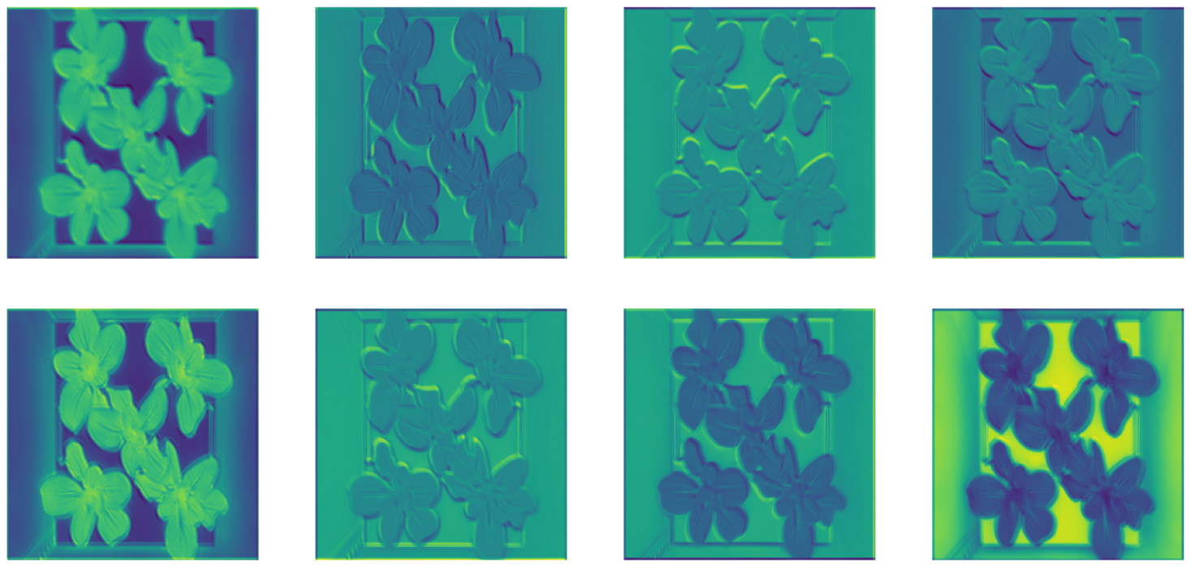
Part 1. Feature Map
2) 학습된 LeNET 모델별 Feature Map 시각화 및 비교
Feature Map 시각화
- 8개 채널별로 이미지의 서로 다른 부분에 집중해 특성을 추출하고 있는 것으로 확인됨

Slide 28
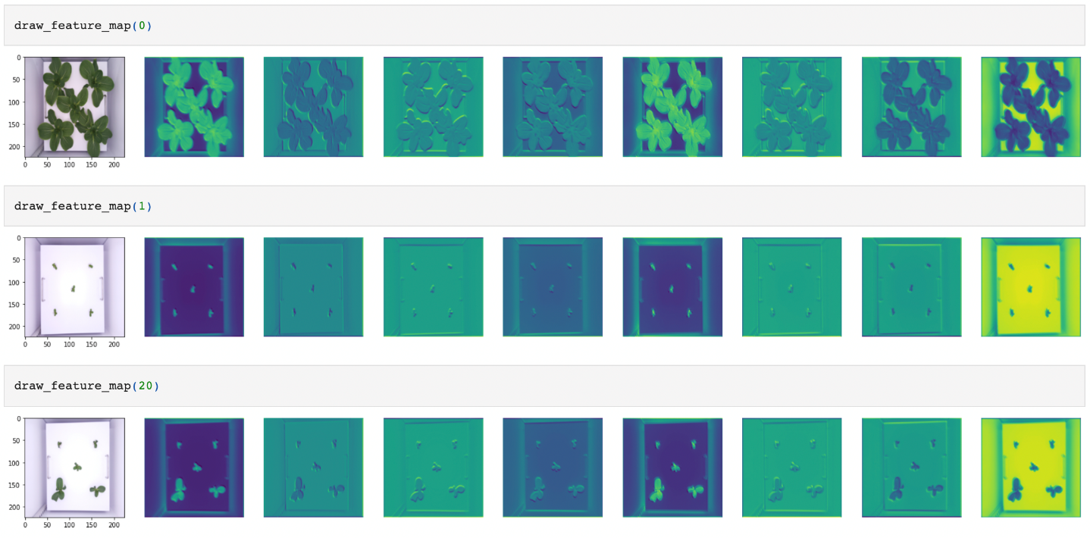
Part 1. Feature Map
2) 학습된 LeNET 모델별 Feature Map 시각화 및 비교
모델 성능에 따른 비교 1) 첫번째 epoch 시점의 모델 기준 Feature Map 확인
<첫번째 epoch 시점 모델 기준>
- VALIDATION_LOSS MAE : 5.205 수준

Slide 29
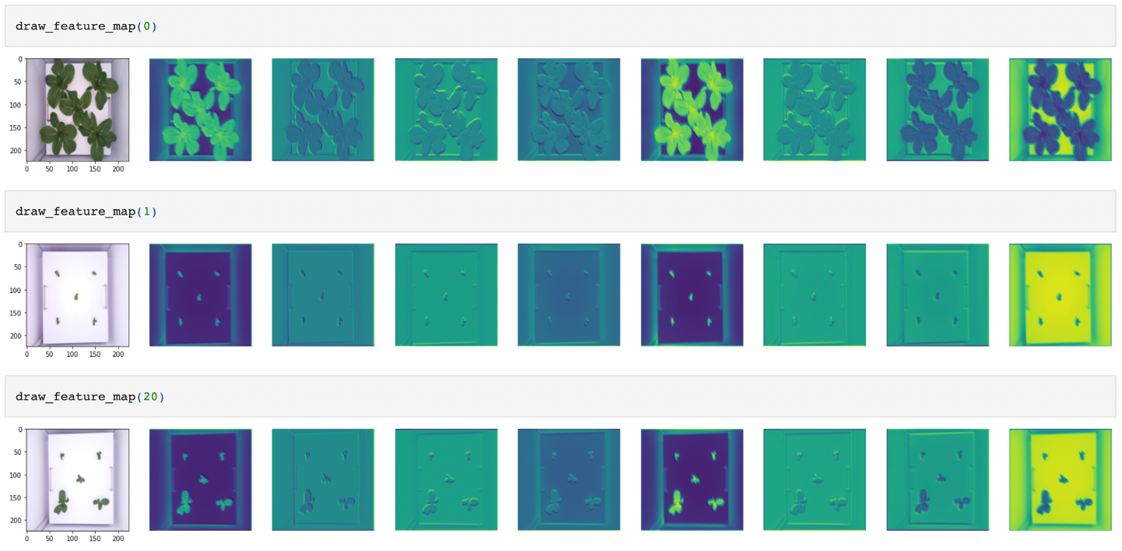
Part 1. Feature Map
2) 학습된 LeNET 모델별 Feature Map 시각화 및 비교
모델 성능에 따른 비교 2) 10번째 epoch 시점의 모델 기준 Feature Map 확인
<10번째 epoch 시점 모델 기준>
- VALIDATION_LOSS MAE : 3.469 수준

Slide 30
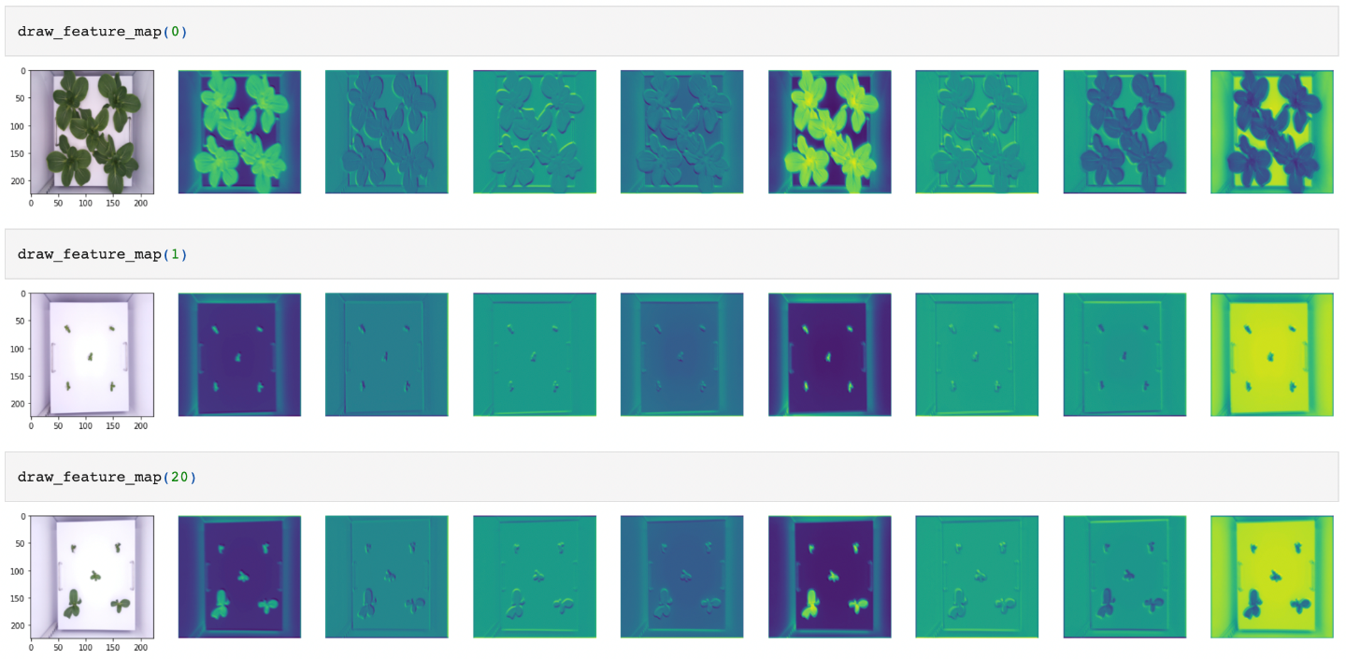
Part 1. Feature Map
2) 학습된 LeNET 모델별 Feature Map 시각화 및 비교
모델 성능에 따른 비교 3) 39번째 epoch 시점의 모델 기준 Feature Map 확인
<39번째 epoch 시점 모델 기준>
- VALIDATION_LOSS MAE : 2.290 수준

Slide 31
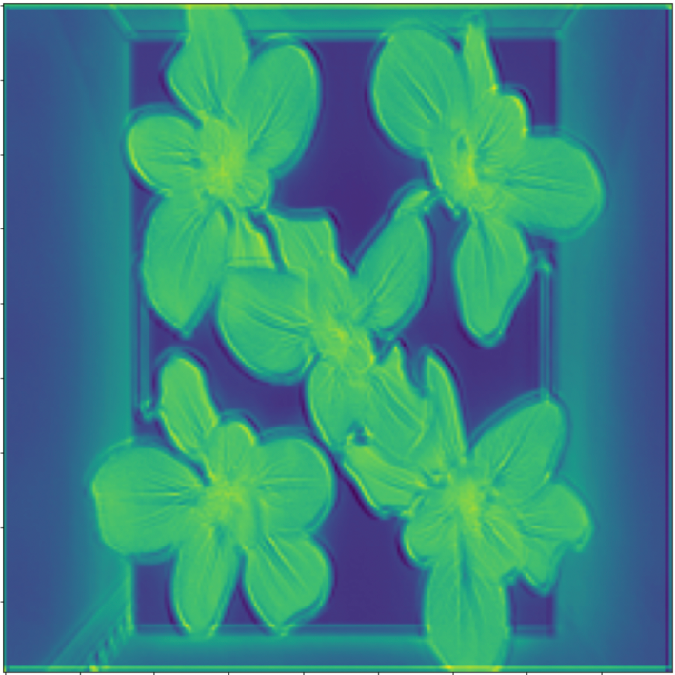
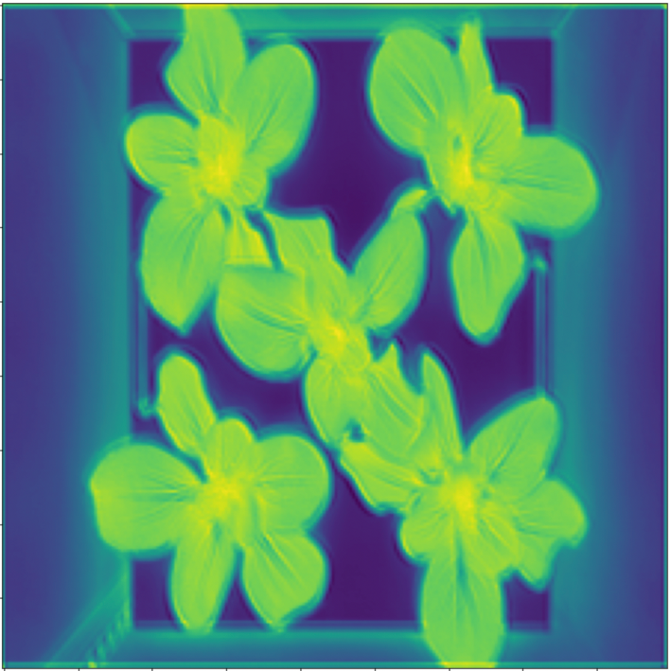
Part 1. Feature Map
2) 학습된 LeNET 모델별 Feature Map 시각화 및 비교
모델 성능에 따른 비교 4) Feature Map 1개 채널을 확대하여 모델간 비교
<첫번째 epoch 시점의 모델 기준>
<39번째 epoch 시점의 모델 기준>

Slide 32
Part 1. Feature Map
Part 2. Model Test
학습된 모델 기반 Feature Map 시각화를 통해 CNN이 이미지를 이해하는 방식 살펴보기
한 쌍의 작물 이미지를 입력 받아 해당 작물의 생육 기간을 예측하는 모델 개발 및 성능 테스트

Slide 33
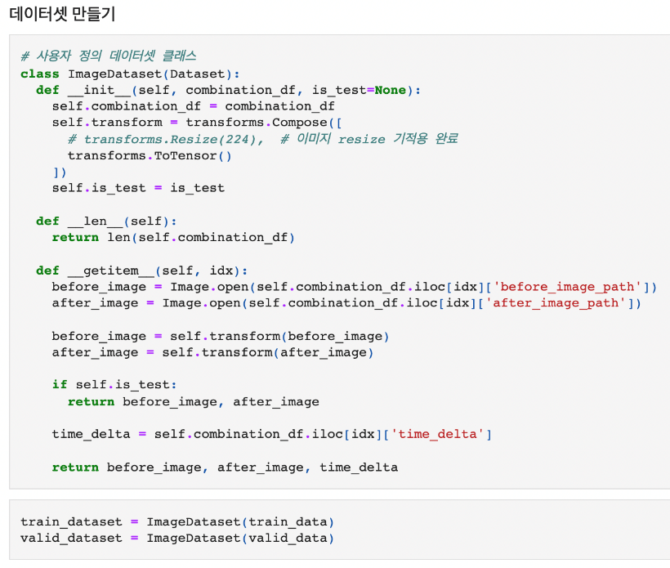


Part 2. Model Test
1) Baseline구성 및 데이터셋 생성
baseline 구성 및 기본 셋팅
- 모델 : mobilenet_v2 활용 - learning rate : 0.00005
데이터 전처리
- 이미지 사이즈가 크므로 효과적인 학습 진행을 위해
이미지 Resize
데이터셋 생성
- 작물별 2개 이미지 랜덤 추출 및 각각의 time_delta 계산

Slide 34

Part 2. Model Test
[BEST SCORE : 8.109]
2) 기본 셋팅 및 테스트(1차)
주요 셋팅 현황
- 모델 : mobilenet_v2 활용
- learning rate : 0.00005
- epochs : 10
- batch_size : 64
데이터셋 생성 현황
- 작물별 2개 이미지 랜덤 추출한 5000개 데이터 기준 학습 진행
- train, validation 비율 => 9 : 1
테스트 결과 SCORE (DACON 제출 후 산출된 점수 기준)
- public : 8.109
- private : 8.243

Slide 35



Part 2. Model Test
[BEST SCORE : 6.875]
3) 추가 셋팅 및 테스트(2차)
추가 셋팅 1. Normalize transformation
내용
- 현재 이미지 데이터 기준, RGB 평균 및 표준편차 산출 후 적용
테스트 결과 SCORE (DACON 제출 후 산출된 점수 기준)
- public : 8.053
- private : 8.278
추가 셋팅 2. 상하반전, 좌우반전 transformation
내용
- RandomHorizontalFlip(p=0.5), RandomVerticalFlip(p=0.5) 적용
테스트 결과 SCORE (DACON 제출 후 산출된 점수 기준)
- public : 6.875
- private : 7.010

Slide 36


Part 2. Model Test
[BEST SCORE : 6.326]
4) 추가 셋팅 및 테스트(3차)
추가 셋팅 1. 이상치 검토 및 훈련 데이터 제외
내용
- 훈련 데이터 중 "BC_03" 폴더 이미지의 경우
작물의 생육 상태가 이상치로 판단되어 제외 처리 후 테스트
- 테스트 결과 오히려 제외 전보다 모델의 성능이 떨어짐(public : 7.078)
=> 제외 전 데이터 기준으로 이후 테스트 진행
추가 셋팅 2. 90도 회전 transformation
내용
- RandomRotation(90) 적용
- 로테이션만 추가한 것임에도 앞선 테스트(2차) 대비 성능이 향상됨(public : 6.326)
추가 셋팅 3. Normalize transformation
내용
- Imagenet 데이터셋 기준으로 산출된 평균 및 표준편차를 사용함
- 테스트 결과 public 기준 성능 소폭 향상, private 기준 성능 약간 저하됨
- 종합적으로 봤을 때, 기존 대비 유의미한 성능 향상은 없는 것으로 판단
=> 현재 데이터 기준으로 산출한 평균, 표준편차를 사용하여 이후 테스트 진행

Slide 37


Part 2. Model Test
[BEST SCORE : 5.820]
5) 현 모델 기준 epochs 셋팅 및 테스트(4차)
1. epochs 15
- 오히려 epochs 10일 때 보다 모델의 성능이 떨어진 것으로 확인됨
(public : 6.498)
2. epochs 20
- epochs 15는 물론이고, epochs 10일 때 보다 모델의 성능이 향상된
것으로 확인됨(public : 6.067)
3. epochs 19
- 20번의 epoch 중, validation 데이터 기준 성능이 가장 좋게 나타났던
model state를 불러와 테스트 진행
- 지금까지의 테스트 중, 가장 좋은 성능을 나타냄
=> public 기준 RMSE 5점대 최초 진입(public : 5.820)

Slide 38
Part 2. Model Test
[BEST SCORE : 5.820]
6) learning rate 조정, epochs 셋팅 및 테스트(5차)
1. lr 0.00003, epochs 30
- 기존 20번의 epoch 결과 model state를 불러온 뒤, 조정한 learning rate 기준으로 추가 10 epoch 진행함
- 기대와 달리 오히려 기존 대비 성능이 저하된 것으로 확인됨(public : 6.323)
2. lr 0.00003, epochs 28
- 30번의 epoch 중, validation 데이터 기준 성능이 가장 좋게 나타났던 model state를 불러와 테스트 진행
- public 기준 다시 5점대에 진입하긴 했으나, 기존 모델의 성능 대비 향상되지는 않은 것으로 확인됨(public : 5.873)
3. lr 0.00001, epochs 40
- 기존 30번의 epoch 결과 model state를 불러온 뒤, 조정한 learning rate 기준으로 추가 10 epoch 진행함
- 기대와는 달리 성능이 오히려 저하된 것으로 나타남(public : 6.407)
4. lr 0.00001, epochs 32
- 40번의 epoch 중, validation 데이터 기준 성능이 가장 좋게 나타났던 model state를 불러와 테스트 진행
- 마찬가지로 기존 대비 성능이 좋지 못한 것으로 확인됨(public : 6.247)
=> 본 모델 기준으로 약 20 epochs 이후에는 과적합이 나타난 것으로 추정됨

Slide 39

Part 2. Model Test
[BEST SCORE : 5.812]
7) 2개 모델 예측결과 앙상블 및 테스트(6차)
1. 성능이 가장 좋았던 2개 모델 예측결과 앙상블
내용
- epochs 19 모델과 epochs 28 모델이 예측한 결과를 5:5로 앙상블 진행
- 테스트 결과, 큰 폭은 아니지만 아래와 같이 SCORE가 약간 개선되었음
- 이는 지금까지의 테스트 중 가장 좋은 SCORE로, 서로 다른 모델간의 앙상블로 인해 성능이 개선된 것으로 확인됨
테스트 결과 SCORE (DACON 제출 후 산출된 점수 기준)
- public : 5.812
- private : 6.026

Slide 40
Part 1. Model Test
Part 2. Feature Map

Slide 41
모델 구현
- Train 이미지 : 753개
- 청경채(bc) : 353개
- 적상추(lt) : 400개
- RESIZE : 224 X 224
- 데이터
- Transform
- 모델

Slide 42
모델 구현
- 모든 경우의 수 : 14613개
- 청경채(bc) :
Train : 6132개
Valid : 680개
- 적상추(lt) :
Train : 7021개
Valid : 780개
- Train Data Set : 13153개
- Valid Data Set : 1460개
- 데이터
- Transform
- 모델

Slide 43
모델 구현
- Test 이미지 : 307개
- 청경채(bc) : 139개
- 적상추(lt) : 168개
- RESIZE : 224 X 224
- Test Data Set : 3960개
- 데이터
- Transform
- 모델

Slide 44
모델 구현
- Train Data Set
- Normalize([0.485, 0.456, 0.406],
[0.229, 0.224, 0.225])
- RandomHorizontalFlip(p=0.5)
- RandomVerticalFlip(p=0.5)
- RandomAffine((-20, 20))
- RandomRotation(degrees=90)
- 데이터
- Transform
- 모델

Slide 45
모델 구현
- Vaild Data Set
- Normalize([0.485, 0.456, 0.406],
[0.229, 0.224, 0.225])
- Test Data Set
- Normalize([0.485, 0.456, 0.406],
[0.229, 0.224, 0.225])
- 데이터
- Transform
- 모델

Slide 46


모델 구현
- 데이터
- Transform
- 모델

Slide 47
모델 구현
Input
- 데이터
- Transform
- 모델
CompareNet
after_net
before_net
CompareCNN
CompareCNN
-
Delta(생육 기간)

Slide 48
모델 구현
모델 : mobilenet_v2
- LEARNING RATE = 1e-5(0.00001)
- BATCH_SIZE = 64
- VALID_BATCH_SIZE = 50
- EPOCHS = [10, 20]
- 데이터
- Transform
- 모델

Slide 49
모델 구현
모델 : resnext50_32x4d
- LEARNING RATE = 1e-5(0.00001)
- BATCH_SIZE = 40
- VALID_BATCH_SIZE = 40
- EPOCHS = [10, 20]
- 데이터
- Transform
- 모델

Slide 50




추론 결과
mobilenet_v2
resnext50_32x4d

Slide 51
추론 결과
모델 | 종류 | 10 EPOCHS | 20 EPOCHS
mobilenet_v2 | PUBLIC | 6.5418290462 | 6.1323005215
 | PRIVATE | 6.7816107639 | 6.4400199761
resnext50_32x4d | PUBLIC | 6.0565558842 | 5.8966784082
 | PRIVATE | 6.2244916223 | 5.9965117875

Slide 52
Part 1. Model Test
Part 2. Feature Map

Slide 53


Feature Map
MobileNetV2 구성
- features
- classifier
⫶

Slide 54
Feature Map
Input
CompareNet
- MobileNetV2 사용
- EPOCHS 20의 weight 사용
- CompareNet : before_net 사용
after_net
before_net
CompareCNN
CompareCNN
-
Delta(생육 기간)

Slide 55
Feature Map
before_net
MobileNetV2
Features
- before_net
- MobileNetV2
- Features
Classifier
Linear

Slide 56


Feature Map
[C, SIZE, SIZE]
- C : 채널
- SIZE : 이미지 크기

Slide 57


Feature Map
Layer 0
32, 112, 112

Slide 58

Feature Map
Layer 2
24, 56, 56

Slide 59

Feature Map
Layer 7
64, 14, 14

Slide 60

Feature Map
Layer 18
1280, 7, 7

Slide 61
결론

Slide 62
LeNet
- 간단한 구성 확인
Mobilenet_v2
- 다양한 조건에서 성능 확인
Resnext50
- Mobilenet_v2과 성능 비교
Feature Map
- LeNet
- Mobilenet_v2
결론

Slide 63
감사합니다

